Slide 1

Present tenses
Mgr. Lucia Púčková
VY_32_Inovace_19 PL-3
ZŠ a MŠ Nedašov

Slide 2
Anotace | prezentace slouží jako opakování a prohloubení učiva gramatiky spojené s užíváním přítomného času v jazyce anglickém, prezentace je zaměřena na Present Simple a Present Continuous
Autor | Mgr. Lucia Púčková
Jazyk | anglický
Očekávaný výstup | žáci dokáží rozlišit rozdíly mezi užitím přítomného času prostého a průběhového, jsou schopni užívat oba časy v gramatických cvičeních i komunikaci v jazyce anglickém
Speciální vzdělávací potřeby | žádné
Klíčová slova | Present simple, Present Continuous
Druh učebního materiálu | prezentace
Druh interaktivity | kombinovaná, samostatný úkol
Cílová skupina | žák
Stupeň a typ vzdělávání | základní vzdělávání – druhý stupeň
Typická věková skupina | žáci 6. tříd
Celková velikost 2, 42 MB Datum | červen 2012

Slide 3
Present Simple
Present Simple = přítomný čas prostý používáme u činností, které provádíme opakovaně, pravidelně
Běžně užíváme u přítomného času prostého spojení: every day, every week, every month,…
Present Simple tvoříme tvarem infinitivu významového slovesa, ve 3. os. č. j. přidáváme koncovku -s
I swim, I read, I sing
He reads, He sings, He plays

Slide 4
Časování sloves v přítomném čase prostém:
Present Simple – affirmative:
I sing We sing, You sing, They sing
You sing
He sings
She sings
It sings
Já zpívám My zpíváme, vy zpíváte, oni zpívají
Ty zpíváš
On zpívá
Ona zpívá
Ono zpívá

Slide 5
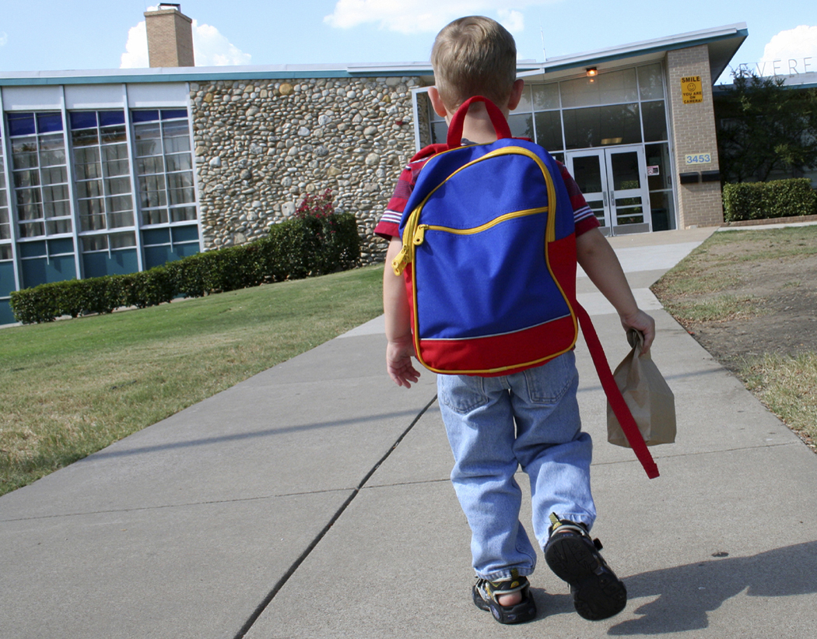

U sloves, která končí na –o, přidáváme ve 3.os.č.j. koncovku –es
He goes to school.
She goes to school.

Slide 6
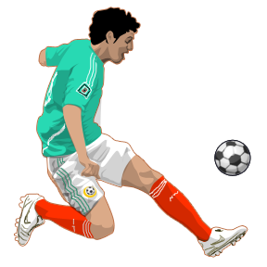
Present Simple – questions:
Otázky v přítomném čase prostém tvoříme pomocí do a does, přidáme infinitiv slovesa
Do I play football?
Do you play football?
Does he play football?
Does she play football?
Does it play football?
Do we play football?
Do you play football?
Do they play football?

Slide 7
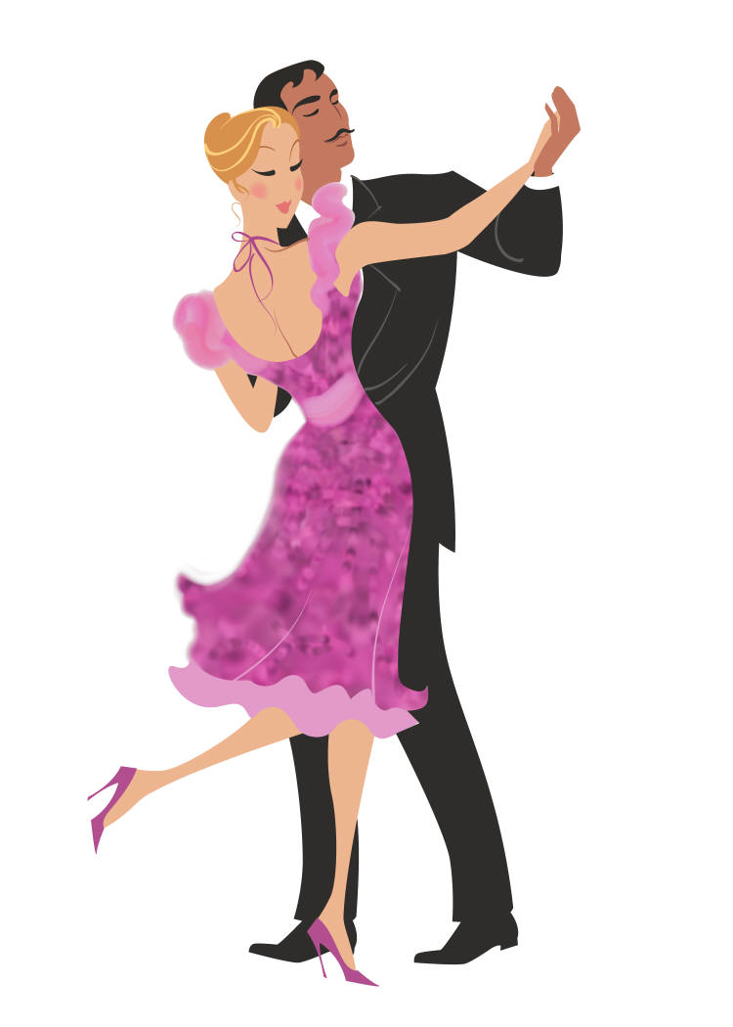
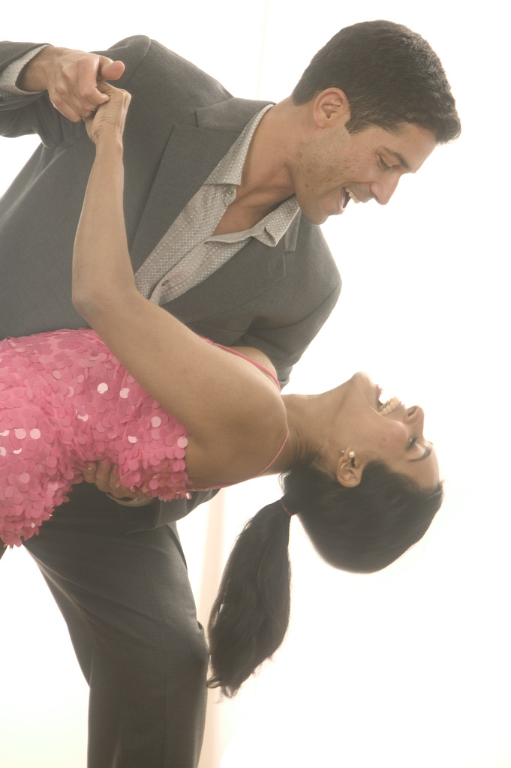
Present Simple – negative:
Zápor v čase přítomném tvoříme pomocí tvarů don`t a doesn`t, přidáme infinitiv.
I don`t dance
You don`t dance
He doesn`t dance
She doesn`t dance
It doesn`t dance
We don`t dance
You don`t dance
They don`t dance

Slide 8
Present Continuous
Přítomný čas průběhový
Present Continuous – přítomný čas průběhový vyjadřuje děj, který právě probíhá
Present Continuous tvoříme pomocí slovesa to be a významového slovesa s koncovkou - ing
I am playing the piano
You are playing the piano
He is playing the piano
She is playing the piano
It is playing the piano
We are playing the piano
You are playing the piano
They are playing the piano
Hello girls and boys, try to translate it.

Slide 9
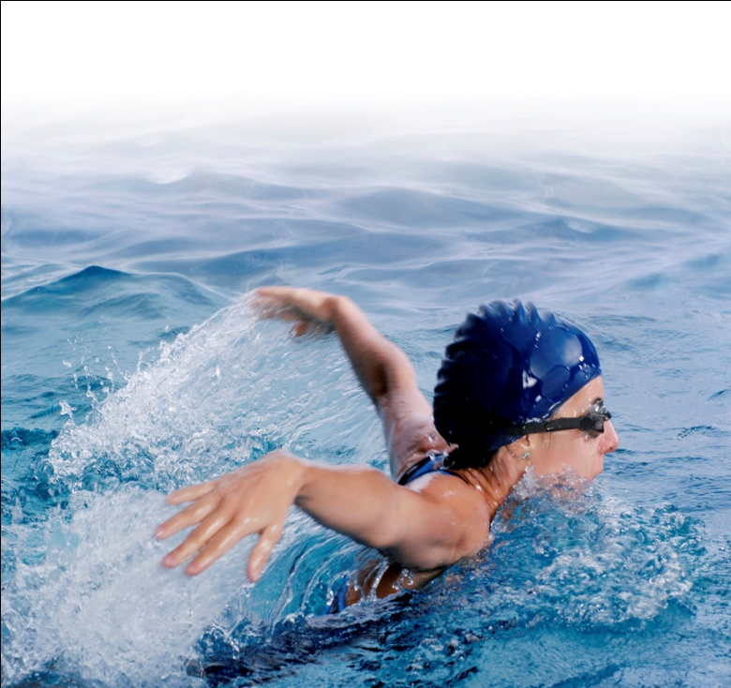
Present Continuous - questions
Otázky v přítomném čase průběhovém tvoříme tak, že tvary slovesa to be vložíme před podmět
Am I swimming ?
Are you swimming ?
Is he swimming ?
Is she swimming ?
Is it swimming ?
Are we swimming ?
Are you swimming ?
Are they swimming ?
Do you like swimming ?
I do !

Slide 10
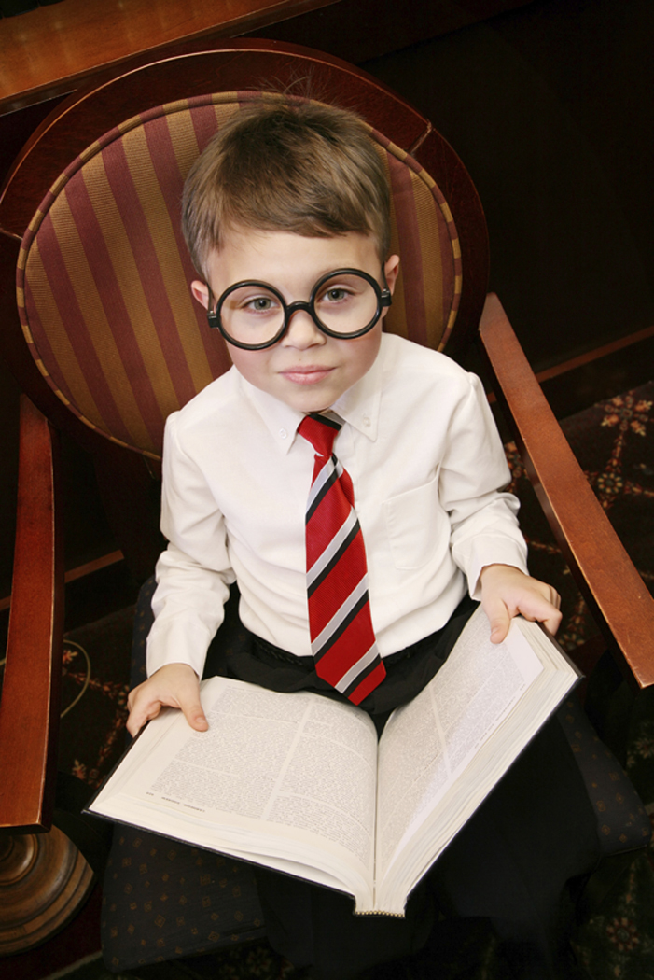
Present Continuous - negative
Zápor u přítomného času průběhového tvoříme jednoduše tak, že za tvar slovesa to be vložíme not.
I am not learning.
You are not learning.
He is not learning.
She is not learning.
It is not learning.
We are not learning.
You are not learning.
They are not learning.

Slide 11
Hello, there is some task for you: I just mixed these sentences, try to correct them!
I sleeping am.
Peter not is reading.
You are playing basketball ?
I am play tennis.
My friend taking a photo not is.

Slide 12
Hi, this is right solution, so check it !
I am sleeping.
Peter is not reading.
Are you playing basketball?
I am playing tennis.
My friend is not taking a photo.
Právě teď spím.
Peter si teď nečte.
Hraješ právě basketbal ?
Já právě hraji tenis.
Můj kamarád teď nefotografuje.

Slide 13
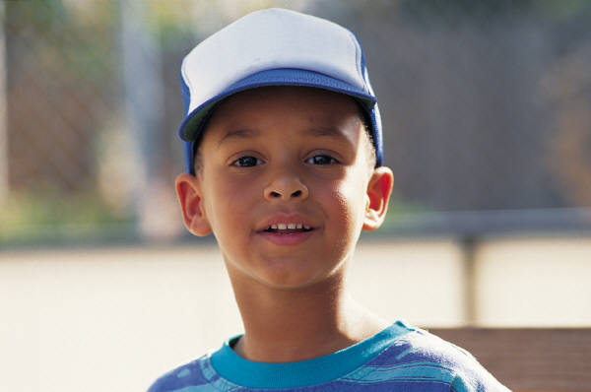
Hello, I am Harry. Try to fill in some information about me.
Hello, my name …… Harry. I ….. in London. I ….. got one brother and one sister. Me and my brother ….. to elementary school. My sister ……. as a teacher. I …... skiing and swimming. …… you like sports? I ….. My favourite subjects at school …….. Maths and Biology. Right now, I…………… computer games.

Slide 14
Right solution:
Hello, my name is Harry. I live in London. I have got one brother and one sister. Me and my brother go to elementary school. My sister works as a teacher. I like skiing and swimming. Do you like sports? I do. My favourite subjects at school are Maths and Biology. Right now, I am playing computer games.

Slide 15
Metodický list:
Tato prezentace je určena žákům 6. tříd, slouží jako opakování a procvičování gramatiky přítomného času, a to přítomného času prostého a průběhového. Žáci mají prostřednictvím úkolů možnost rozlišovat a správně užívat dané časy v textu i mluveném projevu.

Slide 16
Zdroje:
× Hutchinson, Tom. Project 1 Students` book. Oxford: Oxford University press, 1999. 80 s. ISBN 978-0-19-436514-7
× Nástroje sady Microsoft Office
× Hutchinson, Tom. Project 2 Students` book. Oxford: Oxford University press, 1999. 80 s. ISBN 978-0-19-436523-9

